Slide 1

Créez votre première application web avec Spring Boot
com.safetynet.alerts
« Synthèse client »
Olivier MOREL
Notes:
En reconversion professionnelle
Etude de médecine mais depuis l’enfance attiré par tout ce qui était programmable
TP CDA Greta sur l’année scolaire 2019 / 2020 incomplet car 1er confinement et stage annulé
Je vous remercie de m’offrir l’occasion d’un stage
concourir à la réalisation de votre projet informatique
mon implication et ma volonté de me perfectionner dans le dev Java

Slide 2
Les contraintes techniques
POO → Java (version 1.8 définie dans le pom.xml)
Architecture modèle MVC → Spring Boot framework (utilise Maven)
langue anglaise pour le code, commentaires et les données
code à partir de 0 → etude des besoins, modélisation UML du domaine
versionné sur un repo Git → Git Flow (branches features = itérations)
tests unitaires → Mockito, Junit et AssertJ (meilleur compréhension des assertions).
couverture de code JaCoCo, code smell par SpotBug et SonarCloud (jdk 11)
connexion avec Log4j2 2.17.2 par slf4j 1.7.36 (Spring Boot Starter Parent 2.7.4 managed dependencies see Maven repository)
Notes:
Les problèmes
pas de traitement des exceptions ;
pas de fermeture des ressources ;
variables qui se chevauchent
Git Flow :
Définit un modèle de branches strictes conçu autour de la version du projet

Slide 3
Exigences
le serveur d'alertes SafetyNet démarre ;
tous les endpoints url sont fonctionnels ainsi que les Actuators health, info, trace et metrics ;
tous les endpoints url enregistrent leurs requêtes et leurs réponses :
log niveau info si réussite,
log niveau erreur si erreurs ou exceptions,
log niveau debug pour les étapes ou calculs informatif.
mvn : test, verify, package et site (→ JavaDocs, SpotBugs, Surefire & Failsafe, Jacoco reports)
couverture JaCoCo de code de 80 %
la base de code adhère aux principes SOLID
Notes:
Les problèmes
pas de traitement des exceptions ;
pas de fermeture des ressources ;
variables qui se chevauchent
Git Flow :
Définit un modèle de branches strictes conçu autour de la version du projet

Slide 4
Les besoins du back-end
lire le fichier de données ./resources/input/data.json
produire en sortie dans ./resources/output/ un fichier JSON à partir des URL correspondant à des endpoints que l’application doit disposer.
besoin d’autres endpoints pour la mise à jour des données
Notes:
Le problème : décompte des symptômes incorrect

Slide 5
http://localhost:8080/firestation?stationNumber=<station_number>
Cette url doit retourner une liste des personnes couvertes par la caserne de pompiers correspondante avec un décompte du nombre d'adultes et du nombre d'enfants (âge <= 18 ans)
Sont précisés par personne : prénom, nom, adresse, numéro de téléphone
Notes:
Le problème : décompte des symptômes incorrect

Slide 6
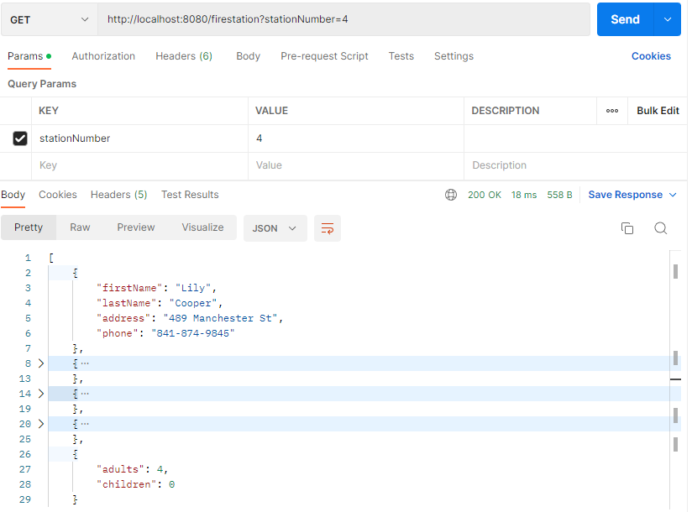

Slide 7
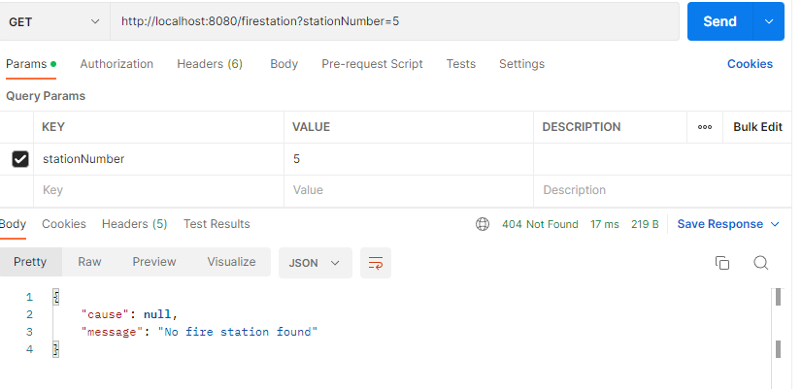
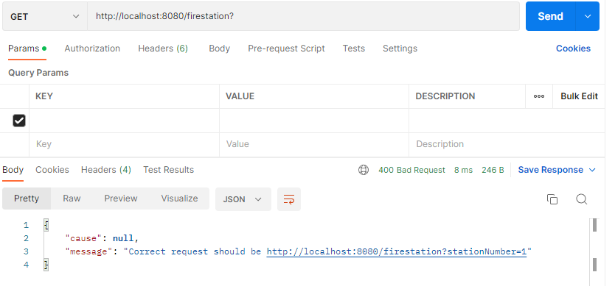

Slide 8
http://localhost:8080/phoneAlert?firestation=<firestation_number>
Cette url doit retourner une liste des numéros de téléphone des résidents desservis par la caserne de pompiers.
Les numéros sont distincts (pas de duplication)
Notes:
Le problème : décompte des symptômes incorrect

Slide 9
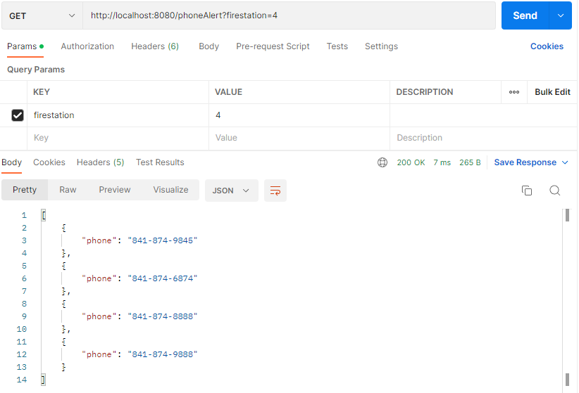

Slide 10
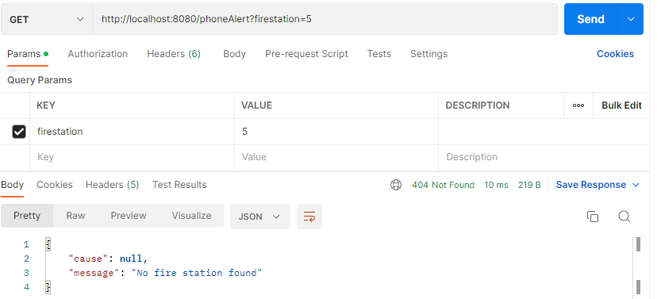
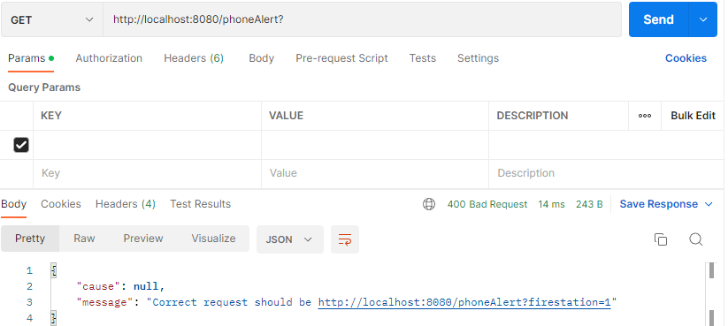

Slide 11
http://localhost:8080/flood/stations?stations=<a list of station_numbers>
Cette url doit retourner une liste de tous les foyers desservis par les casernes. Cette liste doit regrouper les personnes par adresse.
Sont précisés, regroupés par adresse, les noms, les numéros de téléphone, les âges, et les antécédents médicaux
Notes:
Le problème : décompte des symptômes incorrect

Slide 12
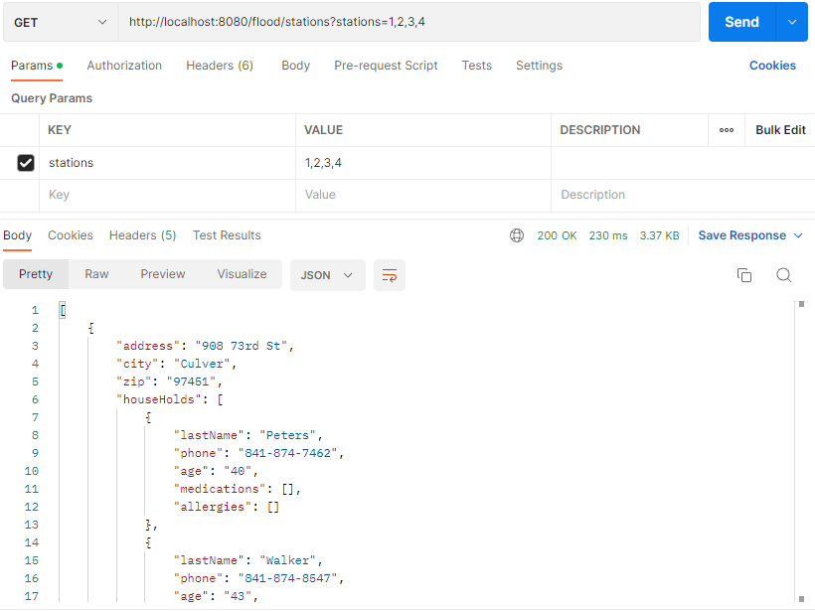

Slide 13
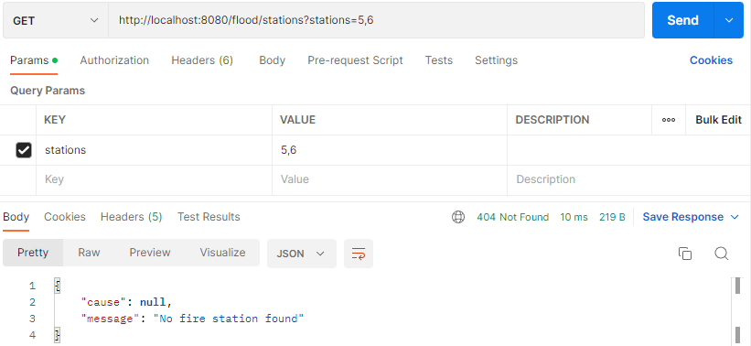
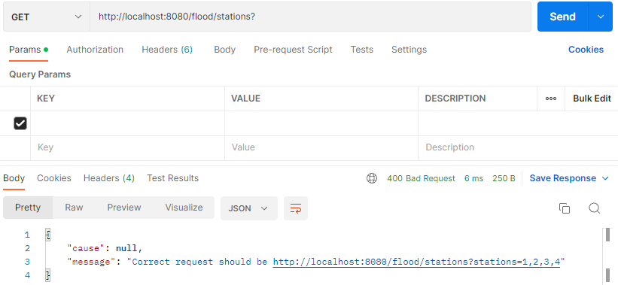

Slide 14
http://localhost:8080/childAlert?address=<address>
Cette url doit retourner une liste d'enfants (âge <= 18 ans) habitant à cette adresse.
S'il n'y a pas d'enfant, cette url peut renvoyer une chaîne vide
Sont précisés par enfant : prénom, nom, âge, liste des adultes
Notes:
Le problème : décompte des symptômes incorrect

Slide 15
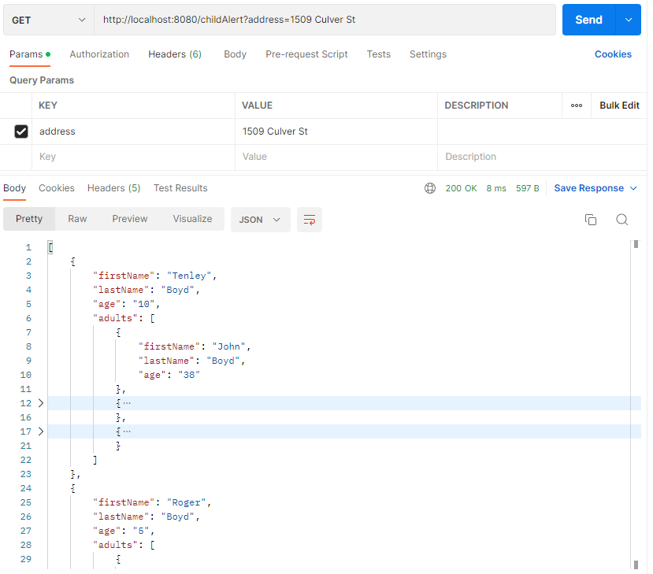

Slide 16
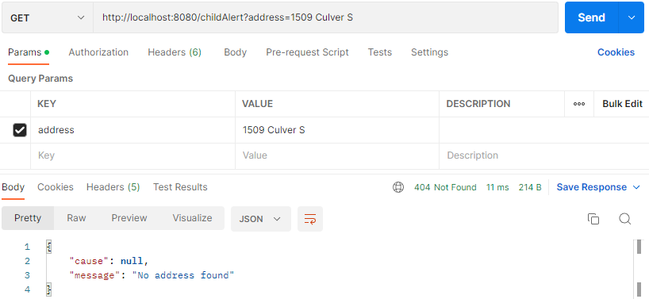
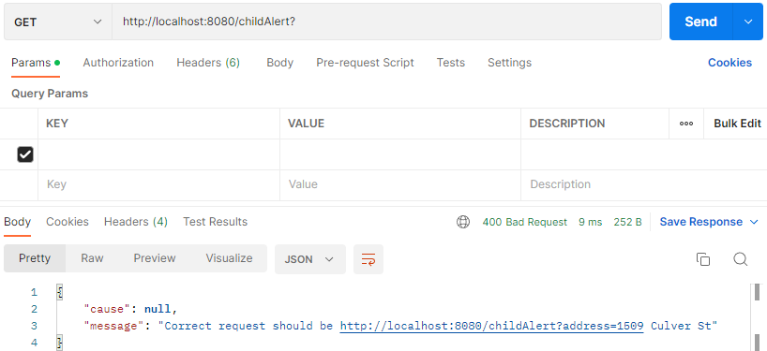

Slide 17
http://localhost:8080/fire?address=<address>
Cette url doit retourner la liste des habitants vivant à l’adresse donnée ainsi que le numéro de la caserne de pompiers la desservant
Sont précisés par habitant : nom, numéro de téléphone, âge et antécédents médicaux
Notes:
Le problème : décompte des symptômes incorrect

Slide 18
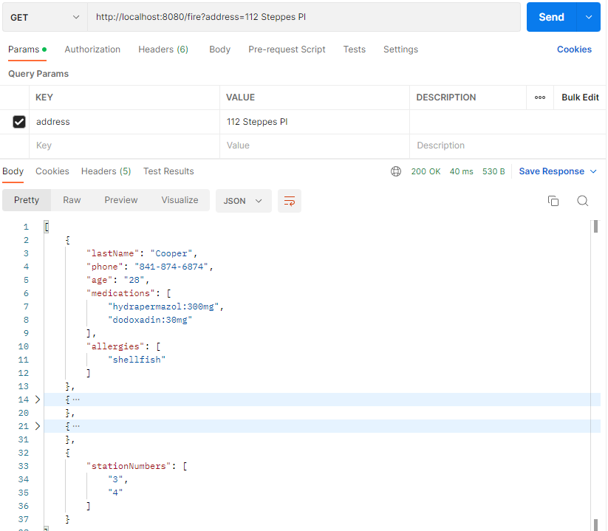

Slide 19
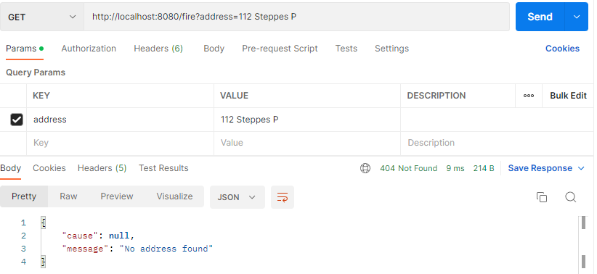
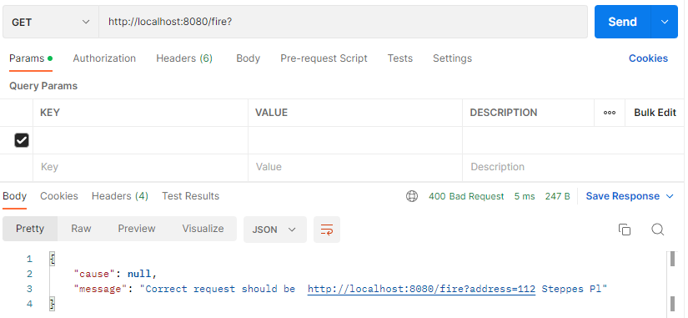

Slide 20
http://localhost:8080/communityEmail?city=<city>
Cette url doit retourner les adresses mail de tous les habitants de la ville
Les emails sont distincts (pas de duplication)
Notes:
Le problème : décompte des symptômes incorrect

Slide 21
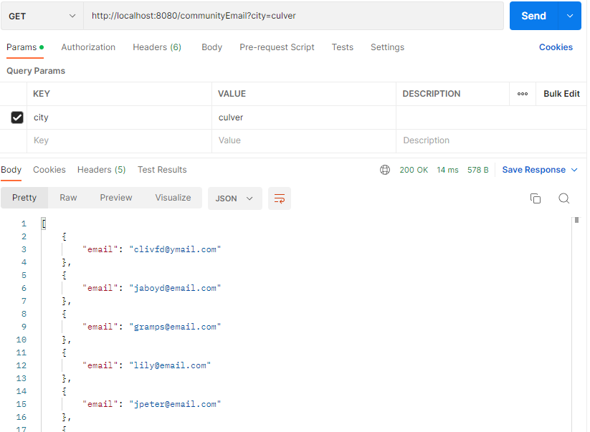

Slide 22
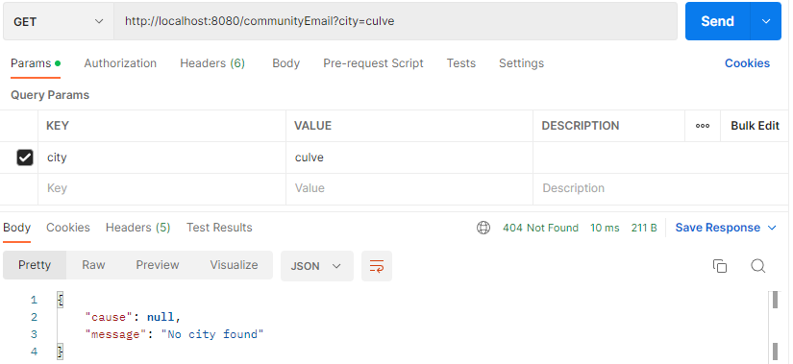
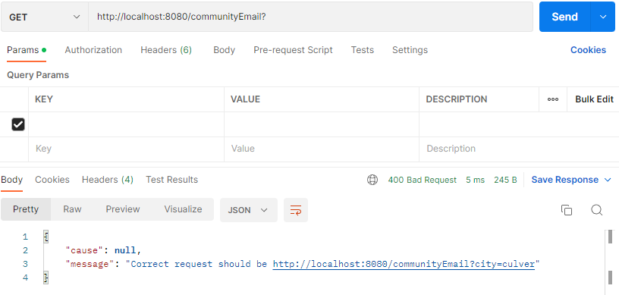

Slide 23
http://localhost:8080/personInfo?firstName=<firstName>&lastName=<lastName>
Cette url doit retourner la liste des personnes de même nom habitant à l'adresse de la personne précisée.
Sont précisés par habitant :(nom, adresse, âge, courriel, antécédents médicaux
Notes:
Le problème : décompte des symptômes incorrect

Slide 24
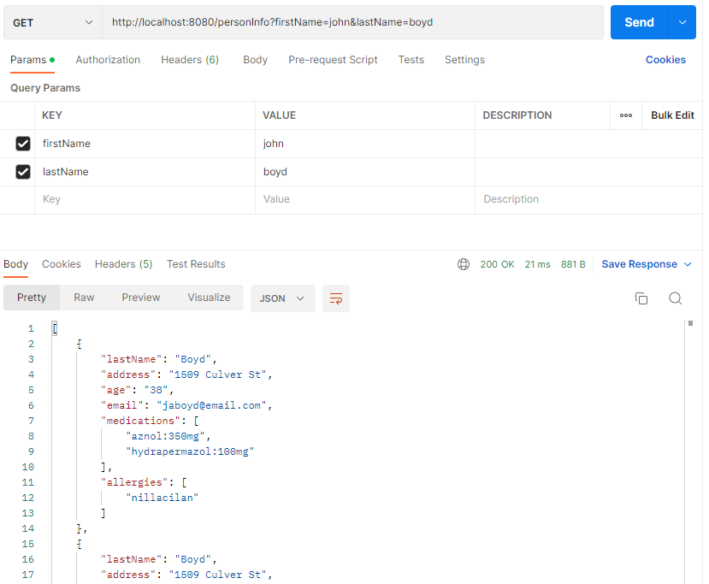

Slide 25
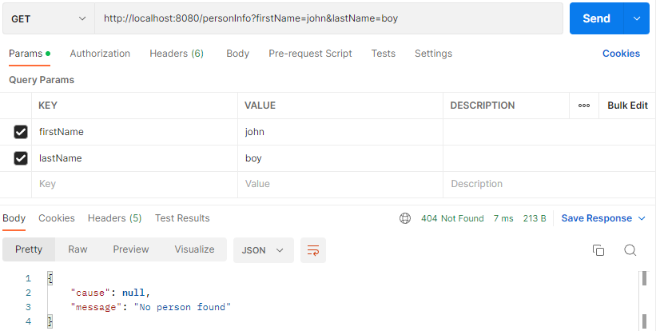
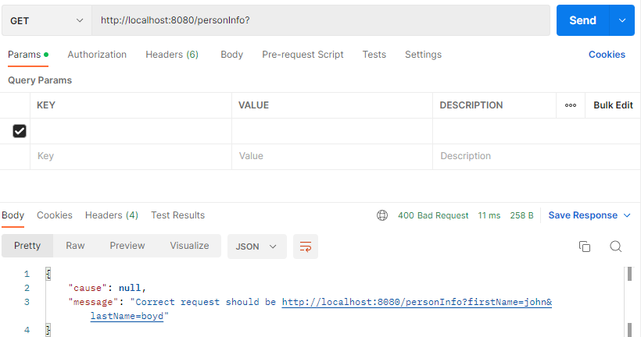

Slide 26
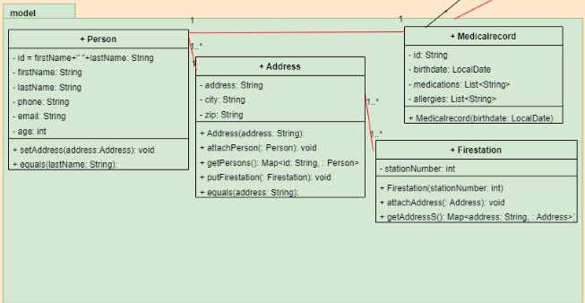
UML Modèle
Notes:
Le problème : décompte des symptômes incorrect

